Slide 1
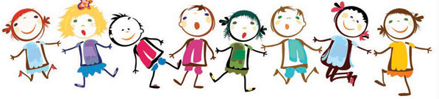
口语交际
演 讲

Slide 2
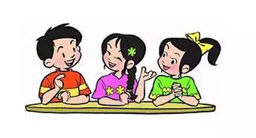
你作过演讲吗?记得当时的感受吗?
我没作过演讲，不过很想试试……
我竞选班干部的时候作过演讲。

Slide 3
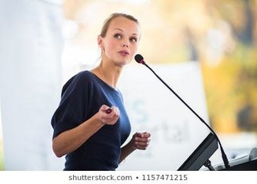
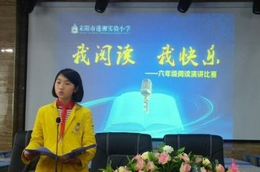
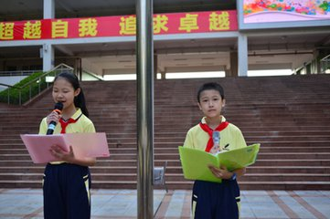

Slide 4


交流内容
让我们在班上开展一次演讲活动。可以从下面选择一个话题范围，也可以自定。
科学
家乡新貌
读书
健康饮食

Slide 5
根据演讲的内容，拟定一个题目，如“读书的快乐”“远离垃圾食品，关注身体健康”。

Slide 6
口语指导
什么样的演讲稿才有说服力呢?
观点要鲜明。
选择合适的材料说明观点，如，列举有代表性的事例，引用名言警句。
要有感染力，可以引用生动的故事。

Slide 7
演讲稿写好后，可以自己先练习一下，试试怎样演讲更好。演讲后，听听大家的建议，提高自己的演讲水平。

Slide 8
当堂训练
学生自荐、学生互荐相结合，选出几个同学把自己要演讲的内容说给大家听。

Slide 9
演讲小贴士
语气、 语调适当，姿态大方。
演讲时利用停顿、重复或者辅以动作强调要点，增强表现力。

Slide 10
范例
阅读伴我成长
亲爱的老师、同学们：
大家好!
知识是浩瀚无边的海洋，而书本就像一叶叶扁舟，载着我们在波涛中漂流，有的人坐的只不过是几张纸，随波逐流，很快一个水花过来，便被无声地淹没在潮水之中;而有的人乘着的则是一本厚厚的书本，扬起了未知的风帆，挂起了寻底的铁锚，树起了坚强的斗志，考验着风浪的汹涌，体验着大海的精深博大;于是在乘风破浪的书中逐渐成长、成才……

Slide 11
在我的记忆中，我很小就开始读书了。我上幼儿园中班的时候，妈妈给我买了《格林童话》，是我最爱看的。我在书里徜徉着，那引人入胜的故事，常常看得我发迷。
到了小学一年级，我告别了《格林童话》，又去寻找新的伙伴，妈妈给我买来了有精美插图的四大名著。中年级时，我又喜欢上了童话故事，认识了格林笔下的白雪公主、灰姑娘，安徒生笔下的丑小鸭等动人的故事。而现在，我又爱阅读作文书，每当看到一些作文书，我就会爱不释手。

Slide 12
读书让我更加充实，让我懂得了如何做人处事，更陶冶了我的心灵，使我看到了“老骥伏枥，志在千里;烈士暮年，壮心不已”的进取精神美;“老吾老以及人之老，幼吾幼以及人之幼”的尊老爱幼的善良美;有“先天下之忧而忧，后天下之乐而乐”的忧国忧民的伟大抱负美;有“人生自古谁无死，留取丹心照汗青”的视死如归的爱国主义之美;“路漫漫其修远兮，吾将上下而求索”的理想美……非凡的战舰能载着我们欣赏海洋的瑰丽，却不如一册书籍带给我们无边的天地;神奇的坐骑能帮我们开始人生的征途，却不能像一页诗扉带我们领略人生的真谛……

Slide 13
同学们，读书吧!在你们人生的起跑线上，让书成为你们生命中的一部分。如果那样，我有充分的理由相信，你们的灵魂将会变得充实而丰富，你们的眼睛将会变得明亮而深邃，你们的行动也将变得理智而富有创造性。

